Slide 1
MÓDULO 1
O que é a cultura de rua e como se relaciona com oportunidades para empreendedorismo?
This project has been funded with support from the European Commission. The author is solely responsible for this publication (communication) and the Commission accepts no responsibility for any use may be made of the information contained therein. In compliance of the new GDPR framework, please note that the Partnership will only process your personal data in the sole interest and purpose of the project and without any prejudice to your rights.

Slide 2
Definição
& Teoria
para o MÓDULO 1 Introdução
O que é a cultura de rua e como se relaciona com as oportunidades para o empreendedorismo?

Slide 3
Cultura de rua
é intrinsecamente relevante com a Inclusão
Foto de Guillaume Issaly em Unsplash
Definição
Segundo Ilan, a cultura de rua tem muito em comum com a cultura popular, exceto a anterior "implica a tentativa de florescer num mundo de vida que é distintamente subordinado ao mundo de vida dos incluídos" e difere no "estatuto dos participantes e nas oportunidades e estratégias disponíveis para eles".
Jonathan Ilan, Understanding Street Culture (Compreender a Cultura de Rua),
p. 35
A arte de rua retrata um espírito rebelde, alimentando-se de conflitos de natureza política, económica e social.

Slide 4
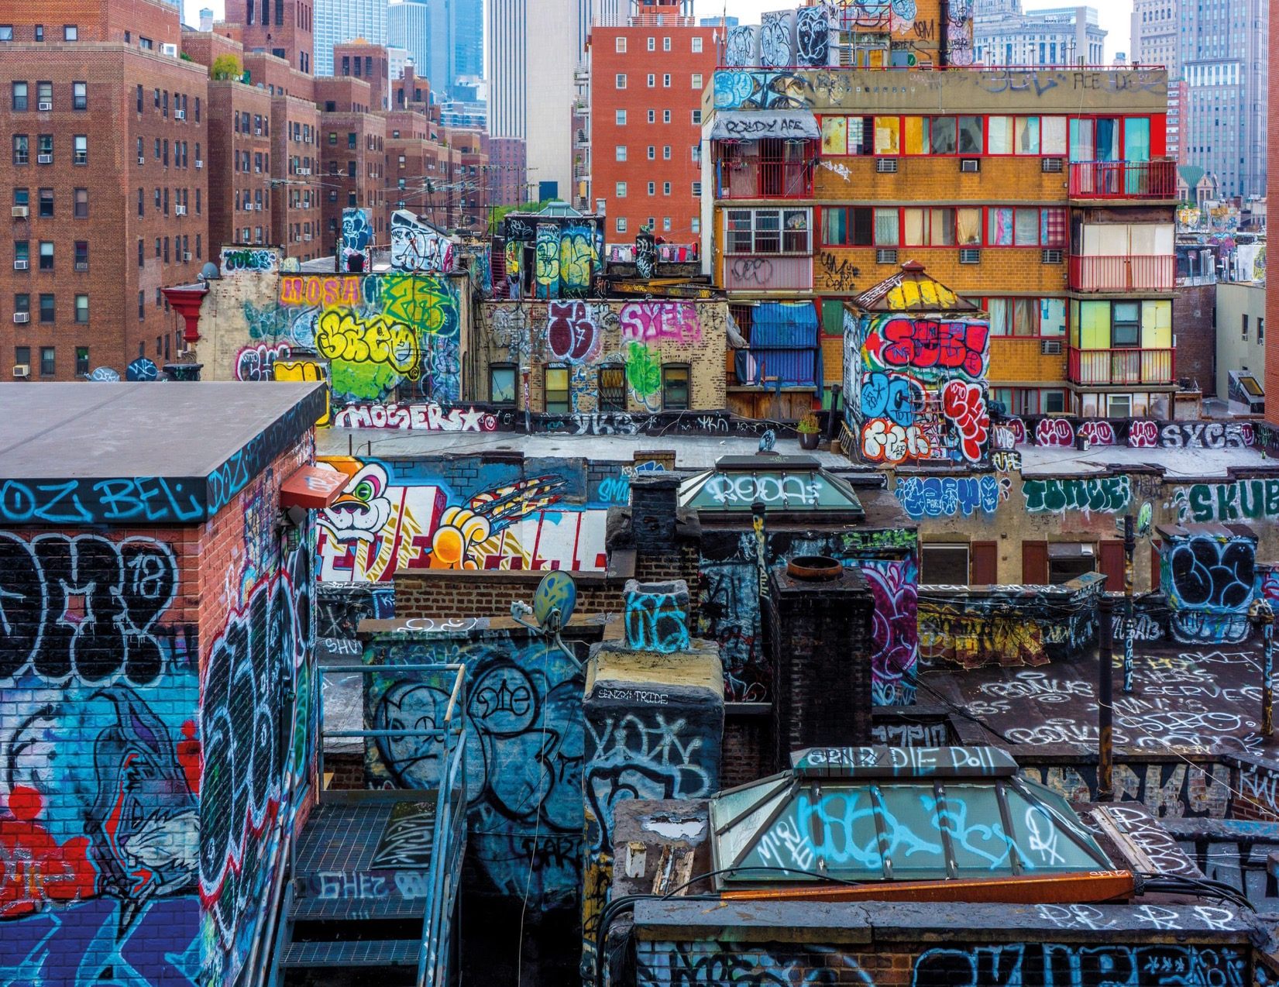
Cultura de rua
Foto de Cem Ersozlu em Unsplash
Definição
a força criativa da cidade
Estilos populares dos centros urbanos. Esta é uma visão das ruas como espaços partilhados, feitos para benefício de todos os que os utilizam. A cultura de rua prospera nos centros urbanos e nas grandes cidades. Estes são os locais onde nasce a cultura de rua e daí se propaga. É moderna, sempre a ultrapassar os limites de qualquer ideia fixa, seja moda, arte, design, música ou desporto. São as forças criativas da cidade.
www.urbandictionary.com

Slide 5
Cultura de rua
Foto de Malu Laker em Unsplash
uma questão de identidade
A Cultura de Rua é a celebração da comunidade, da criatividade, da independência, e da realização.
A cultura de rua está ligada à identidade-tipo de uma subcultura - como é minimamente expressa através da arte,comunidade, moda, língua, música, desporto, etc.
"Cada um tem a sua própria plataforma para retratar a cultura de rua; A base comum é que partilham os mesmos valores: originalidade, creatividade, diversidade e flexibilidade".
Zaliwa Musaba, https://odyssey.an- tiochsb.edu/features/sb-local/street-cul- ture-an-emerging-movement/

Slide 6
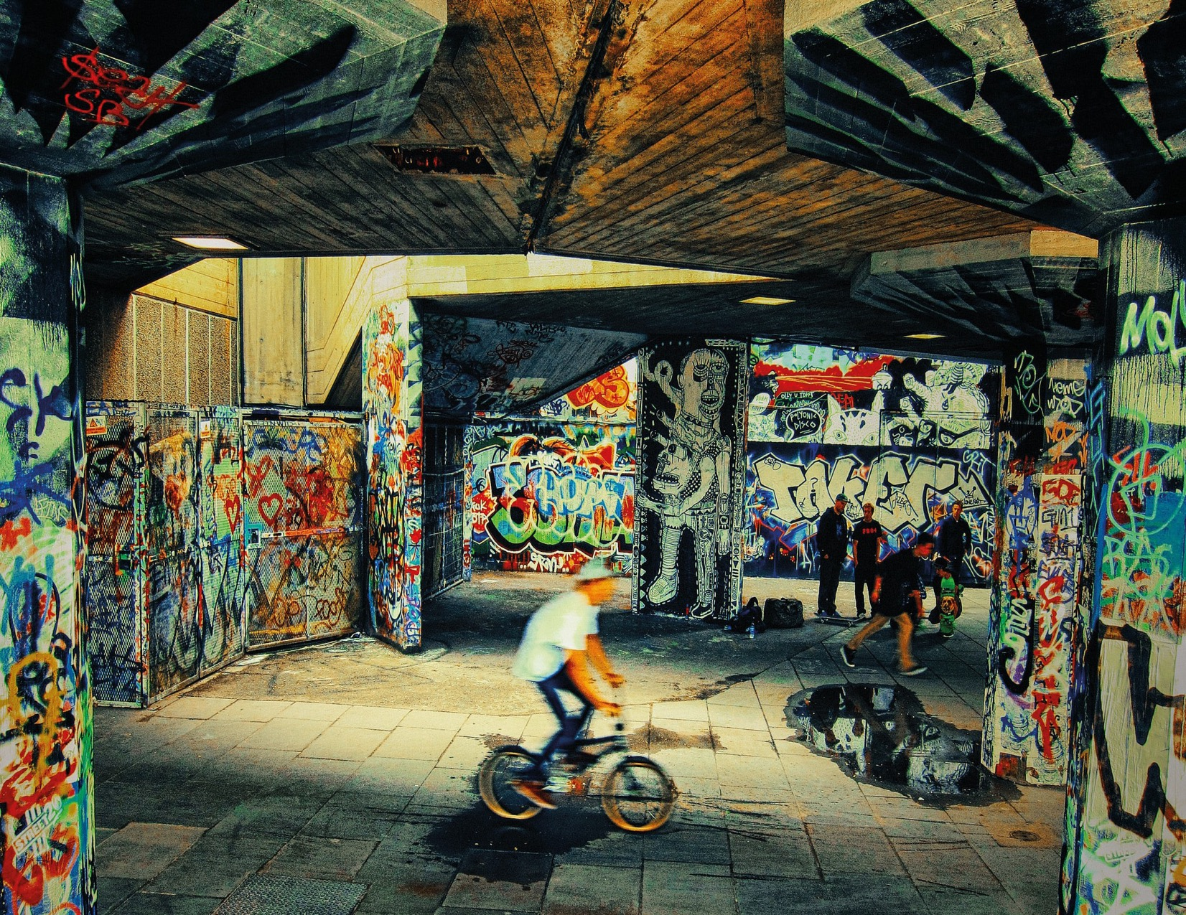
Urbanização da Cultura
Foto de Rohan Reddy em Unsplash
Quando se fala de cultura de rua, vêm-me à mente coisas como urbanização e cultura urbana: "ritmo rápido, espaço limitado, dinâmicas multiculturais no mundo desenvolvido, bem como dinâmicas multi sociais à escala global".
Zaliwa Musaba, https://odyssey.antiochsb.edu/features/sb-local/street-culture-an-emerging-movement/

Slide 7
Resultado da aprendizagem
MÓDULO 1 pretende oferecer um vislumbre das correntes sempre em mudança da cultura de rua que emanam das grandes cidades, mas que assumem uma vida própria através do terreno cultural de cada país em particular.
Reunimos uma selecção de fontes que reflectem sobre o fenómeno contínuo que é a cultura de rua, e a sua relação com o empreendedorismo.
A completar este módulo...
Ajudá-lo-á a compreender o poder da cultura e da criatividade nas indústrias para abordar as necessidades sociais dos habitantes das cidades e dar-lhes poder para desbloquear oportunidades para o desenvolvimento económico local.

Slide 8
Este conjunto de módulos permite-lhe desenvolver as competências e atríbutos empresariais para aplicar nas suas práticas criativas e/ou conhecimentos sobre a cultura de rua.
Os recursos mencionados dão-lhe uma compreensão teórica e prática das indústrias culturais e criativas e o desenvolvimento de uma economia cultural para criar as suas próprias iniciativas criativas.
A nossa abordagem colectiva consiste em integrar o espírito empresarial nas práticas criativas relevantes para a cultura de rua e em adoptar uma abordagem "criativa" ao desenvolvimento de novas empresas e à infra-estrutura que as suporta.

Slide 9
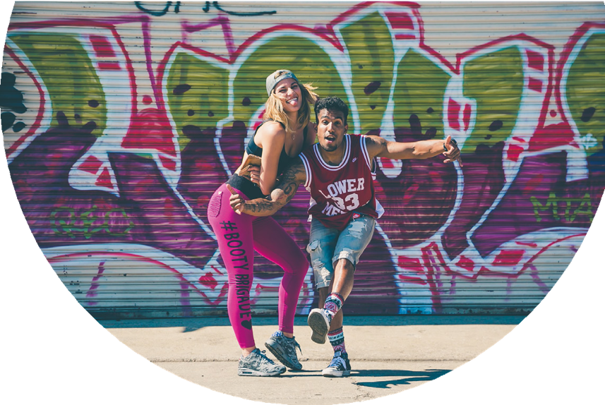
Cultura de rua
empreendedorismo para a juventude
Este conjunto de módulos gera alguns recursos de formação valiosos para o seu potencial de desenvolvimento de competências para pessoas excluídas da educação formal ou profissional.
Foto de Jakob Owens em Unsplash
Em França, Polónia, Portugal, Irlanda, Reino Unido e Grécia, artistas, associações, festivais, instituições públicas e estruturas privadas estão a trabalhar com paixão e a criar novas formas de trabalhar com públicos muito diferentes, com enfoque na vertente económica e social.
Cultura de rua
agora integrada nas políticas da cidade
Originalmente marginal e clandestina, a cultura de rua é agora reconhecida, e tem sido integrada no mercado popular, bem como nas políticas da cidade e no planeamento governamental.

Slide 10
Dar Nova Vida a Espaços Urbanos
A cultura de rua engloba algumas práticas: arte de rua, desporto de rua, skate, patins, música, design, planeamento urbano, arquitectura, moda, cozinha... Ao tornar-se um lugar de multi-criativo, a rua torna-se um espaço possível para inclusão social, formação, trabalho, desenvolvimento urbano e atracção turística.
A cultura de rua ambiciona dar uma nova forma e uma nova vida ao espaço urbano, ao mesmo tempo que estabelece um desejo de criar ligações entre os habitantes de modo a impulsionar a atratividade de um local.
Excerto do nosso Pacote de Recursos SCR
turismo
socializar
inclusão social
formação
planeamento urbano
Foto de Grace Madeline em Unsplash

Slide 11
Recursos Multimedia
para o MÓDULO 1 Introdução
O que é a cultura de rua e como se relaciona com as oportunidades para o empreendedorismo?

Slide 12
Recursos Educacionais Cultura Pop
Recursos Multimedia
Os EPIC OERs colocam a Cultura Pop no centro de uma abordagem inovadora e en- gage para equipar os jovens que estão em NEETS (nem na educação, formação, nem no emprego) com uma educação empresarial emocionante, competências, ferramentas, e apoio de que necessitam para desenvolver um negócio de Cultura Pop.
www.epicopportunities.eu/curric- ulum-and-open-educational-re- sources/

Slide 13
EMINENTE Educa- Recursos Regionais
Recursos Multimedia
apoio às mulheres empresárias migrantes
Este projecto visa facilitar o aumento das mulheres empresárias migrantes, transformando o seu acesso e a qualidade da formação que recebem das instituições de EFP empresarial.
Este curso visa melhorar o acesso e a qualidade da formação de educadores de empreendedorismo no contexto da inclusão e diversidade, de modo a desbloquear o potencial das mulheres migrantes e refugiadas.
https://www.eminentproj- ect.eu/course-curricu-
lum-and-class- material-espaço/

Slide 14
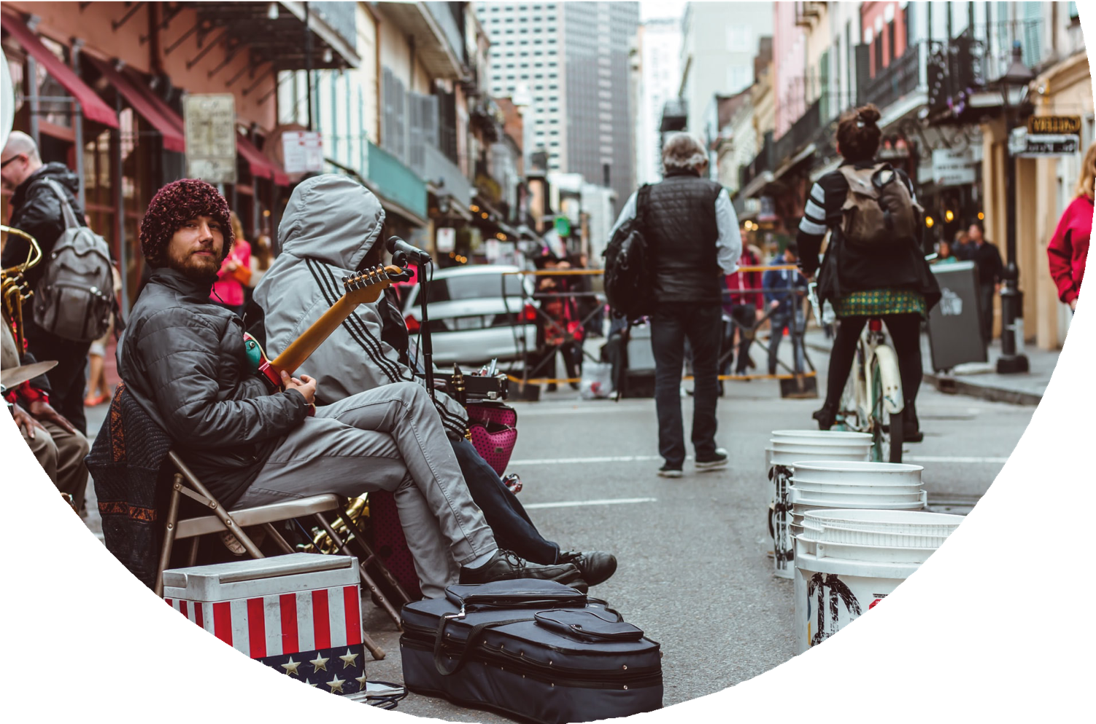
Recursos Multimedia
A Pesquisa do Negócio da Música de Rua
Esta investigação aprofundada apresenta as respostas dos consumidores a autocarros que actuam na rua e em plataformas de vídeo em linha.
https://link.springer.com/article/10.1007/s11002-021-09566-8
Foto de Matthew Lejune em Unsplash

Slide 15
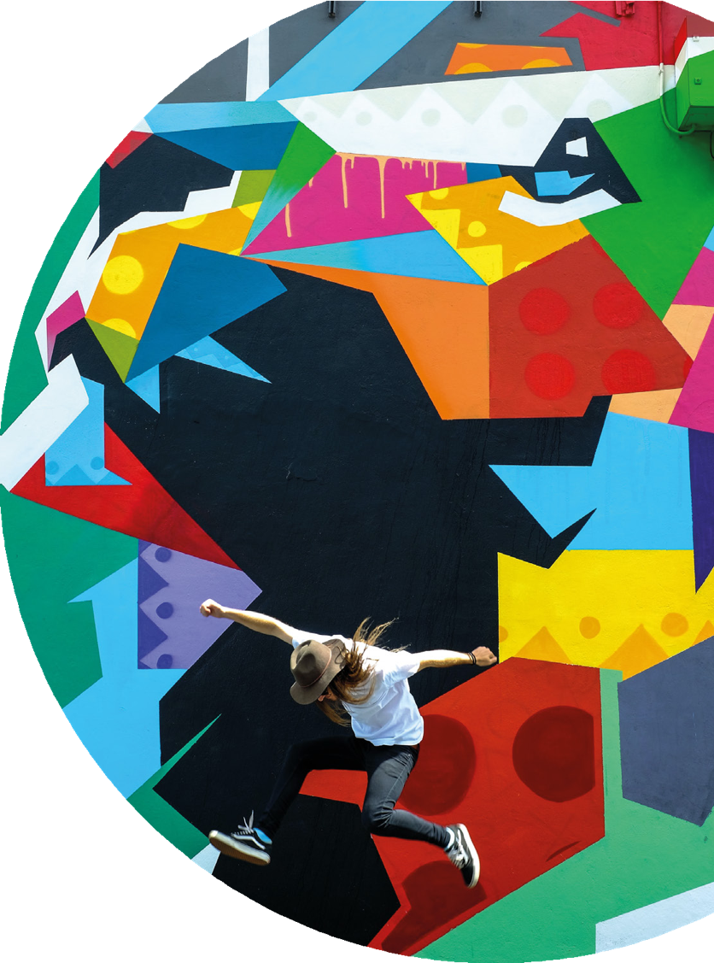
Impulsionar o Empreendedorismo Criativo através de estratégias urbanas baseadas na criatividade
Recursos Multimedia
Foto de Quaid Lagan em Unsplash
Um estudo e um plano sobre...
Ligar as estratégias urbanas às indústrias criativas e culturais.
Facilitar a "ecosistema criativo" para ser capaz de atrair (mais) empreendedores criativos e impulsionar o empreendedorismo criativo em áreas urbanas dedicadas.
https://urbact.eu/sites/default/files/creative_spirits_state_of_the_art.pdf

Slide 16
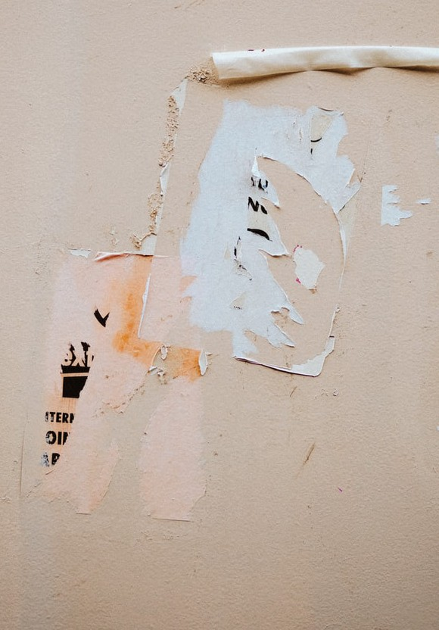
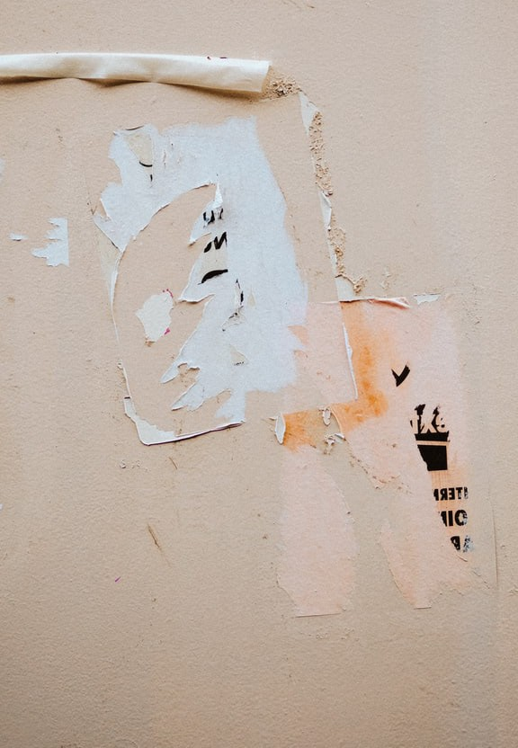
Um Guia de Arte de Rua
Recursos Multimedia
de murais de Varsóvia
Um exemplo de um guia de arte de rua para arte de rua visual de Varsóvia, especialmente dedicado aos turistas.
www.culturaobscura.com/street-art-warsaw

Slide 17
Casos de Estudo
para o MÓDULO 1 Introdução
O que é a cultura de rua e como se relaciona com as oportunidades para o empreendedorismo?

Slide 18
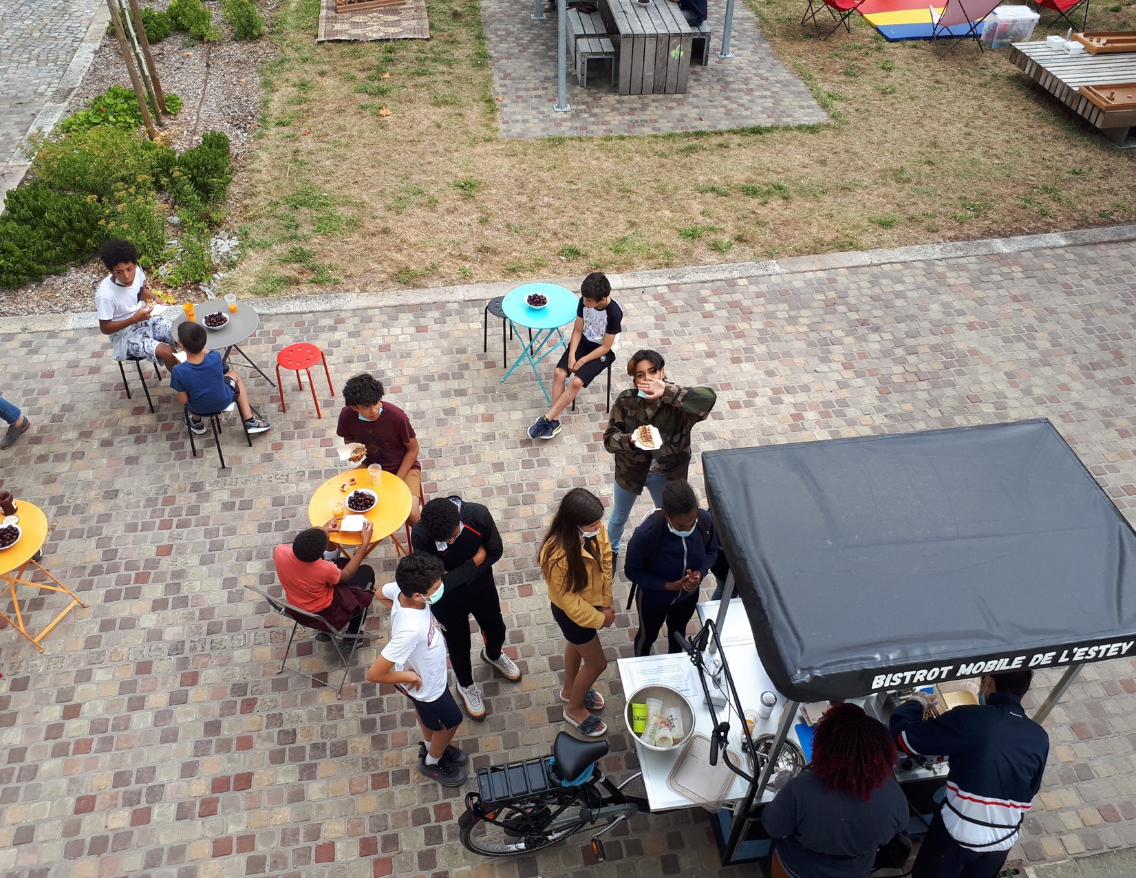
BISTROT MOBILE DE
L' ESTEY
Caso de estudo 1
Uma criação do centro social L'Estey, na cidade de Bègles, oferece comida de rua acessível em vários bairros com um menu original de pães de todo o mundo: Piadina italiana, Naan indiana, Batbout marroquina, crepes e waffles.
https://www.mairie-begles.fr/centre-social-et-culturel-de-lestey/
Os jovens entre os 15 e 19 anos, provenientes de zonas marginalizadas, são responsáveis pela confecção, preparação e distribuição dos alimentos com uma bicicleta adaptada.

Slide 19
BISTROT MOBILE DE L' ESTEY
Casos de estudo
Porque é inovador...
Trabalhando em parceria com um voluntário e acompanhados por um cozinheiro, estes jovens descobrem, graças a este projecto, o comércio da restauração e uma relação dif- ferente com os habitantes dos bairros.
São recrutados em colaboração com as várias organizações sociais da cidade, para sessões de uma semana, durante as quais são pagos.
O bistrô móvel também faz parte de uma abordagem de desperdício zero que a equipa introduz aos jovens.

Slide 20
BISTROT MOBILE
DE L' ESTEY
cont. Estudo de caso
Porque é inovador...
O bistrô é um local de encontro ao ar livre com comida de rua internacional e encoraja os jovens a falar e sentir-se à vontade e em contacto com os habitantes.
Alguns deles seguem para a formação no ramo da restauração, porque para os líderes do projecto, a cozinha é uma verdadeira alavanca para a integração.

Slide 21
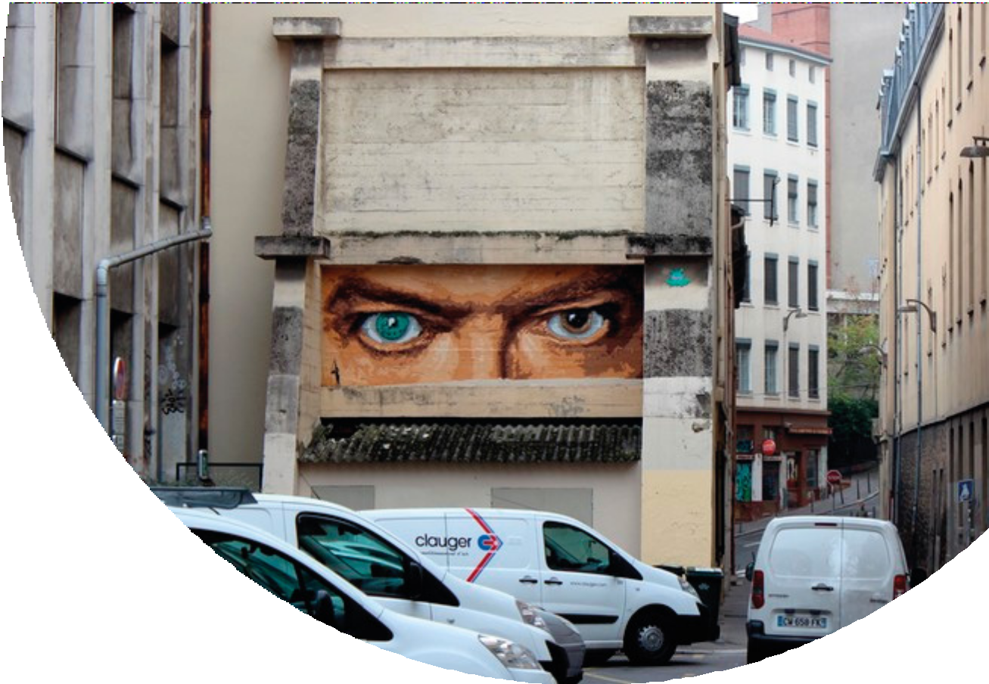
Estudo de caso
BIG BEN (França)
BIG BEN (França) começou a trabalhar clandestinamente nas ruas de Lyon aos 40 anos, em 2009, a fim de partilhar uma visão política do mundo porque as suas esperanças de mudança não surgiam. Influenciado por Bansky e Blek le rat, este artista autodidata afirma fazer arte de rua para, entre outras coisas, lutar contra a publicidade.
bigbenstreetart.com

Slide 22
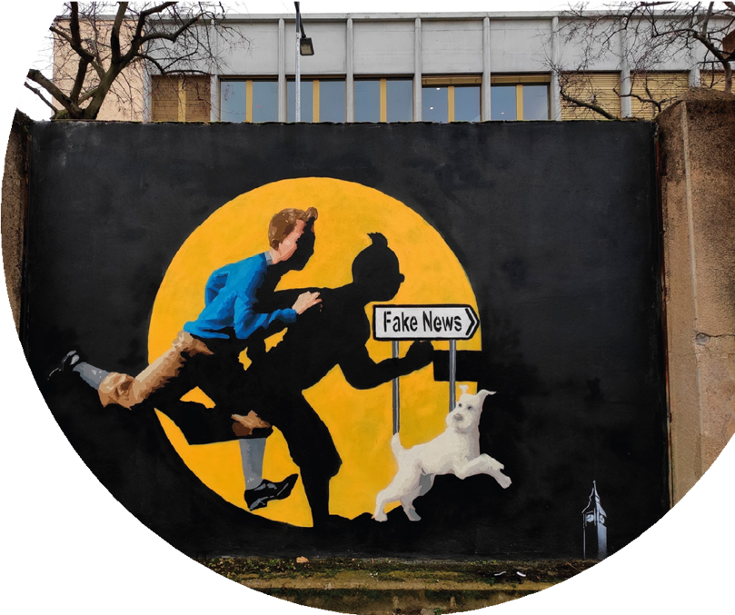
O caso de estudo do BIG BEN
Paredes totalmente livres
cont. Caso de estudo
da publicidade e agendas políticas
A rua é um lugar de expressão onde partilha o seu humor, sem fazer concessões, e defende que cada cidade tenha muros de expressão que sejam verdadeiramente livres, não apenas tolerados ou enquadrados por projectos urbanos.
Segundo ele, a arte de rua não tem uma vocação decorativa mas um papel muito mais profundo, como qualquer disciplina artística. Big Ben está convencido de que a arte pode ajudar as pessoas a pensar e a sentirem-se melhor.

Slide 23
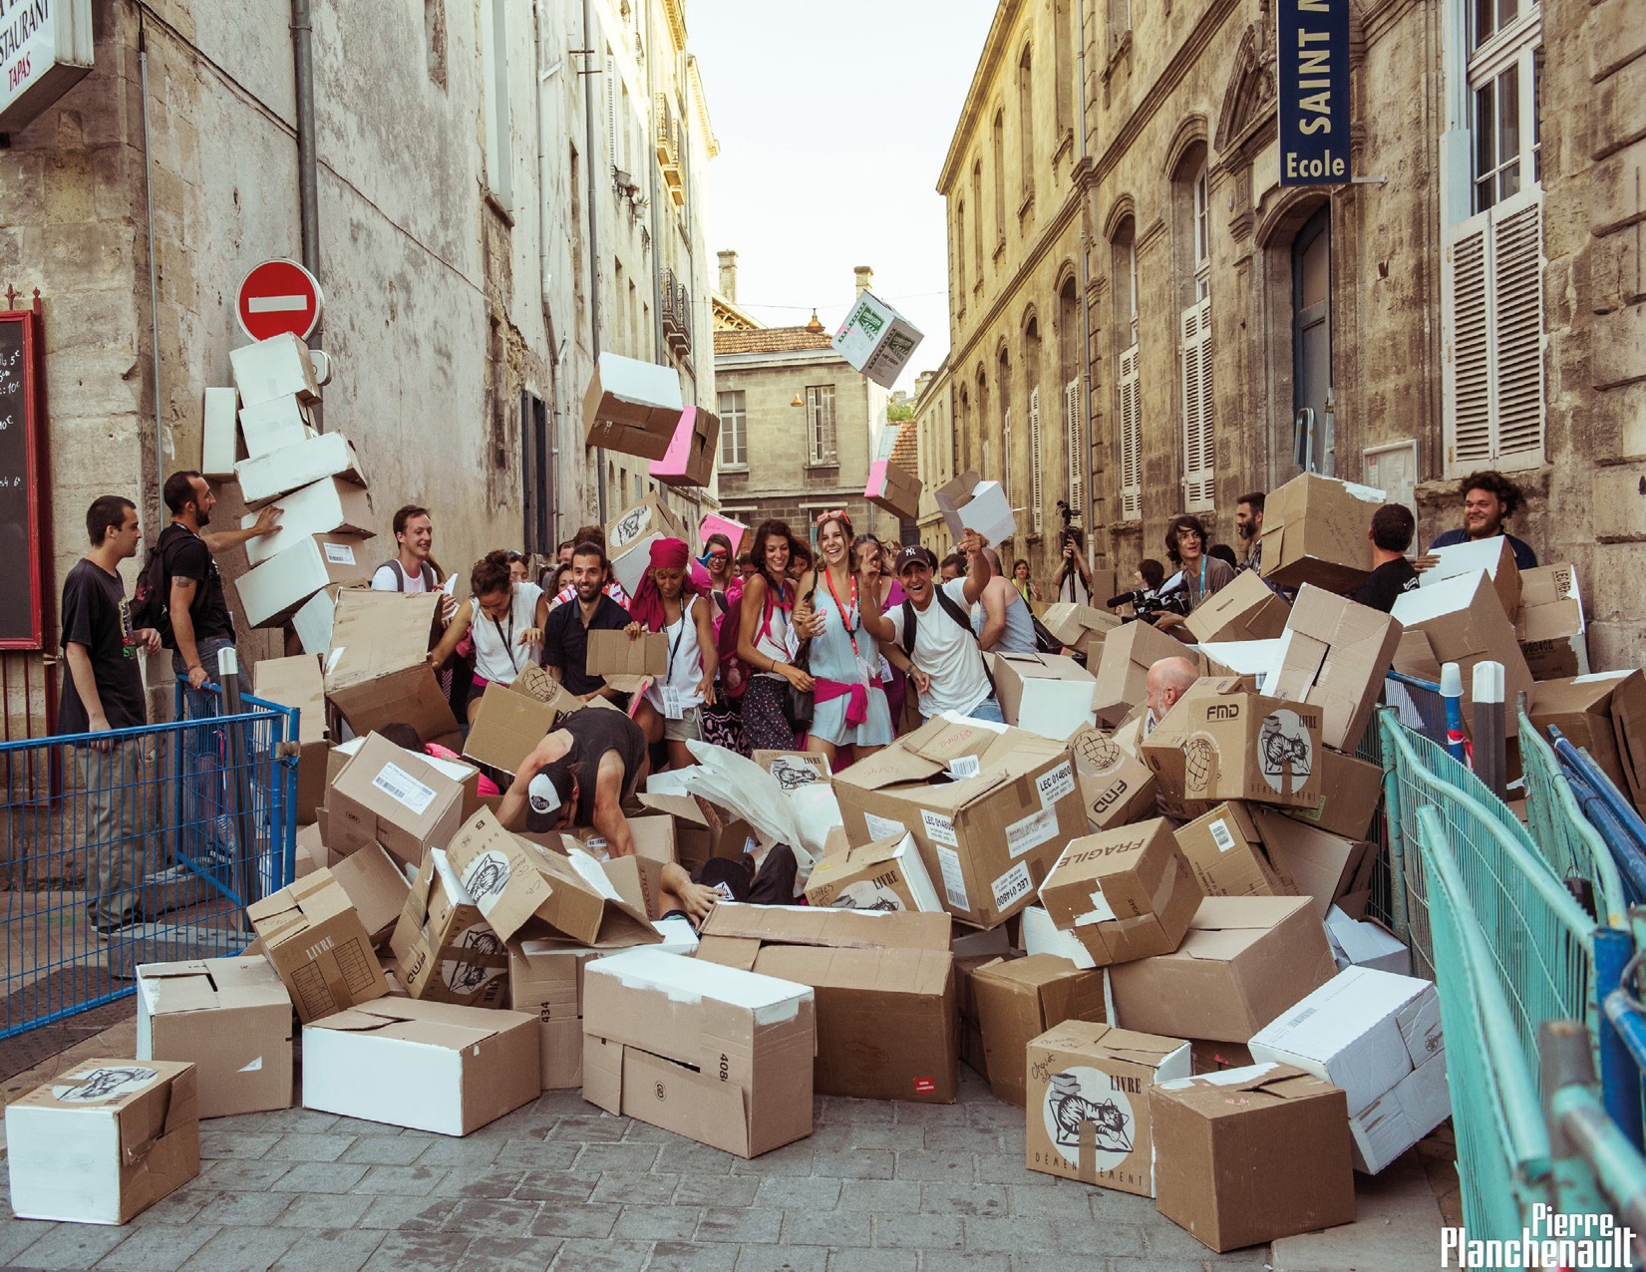
FESTIVAL CHAHUTS
Caso de estudo 2
O FESTIVAL CHAHUTS nasceu em 1992 num distrito de Bor- deaux que sofria de uma imagem externa negativa.
As associações culturais e sociais locais quiseram criar um evento que deixasse os habitantes da cidade orgulhosos e mudasse a percepção da área para os outros habitantes da cidade.
O impacto esperado era também o de desenvolver uma abertura ao mundo, e de permitir uma emancipa- ção indi- vidual e colectiva.
www.chahuts.net

Slide 24
cont. Estudo de caso
A posição ética do festival é focada na inclusão. O festival é também uma oportunidade para destacar o projecto de todo o ano, chamado "Chahuts' Fabriques". Os artistas beneficiam de residências imersivas para conhecer e trocar com os habitantes e o vizinhos para perceber o que as pessoas querem.
FESTIVAL CHAHUTS
A narração de histórias foi o primeiro eixo do festival, que gradualmente se expandiu para incluir as artes da fala com artistas de rua, comediantes, performers, artistas de rua...
Para Chahuts, a arte da fala significa, no limite dos campos cultural e social, a arte de circular a fala, a arte de a ouvir, derealçando-o ou analisando-o.
Em trinta anos, a imagem deste distrito de Bordeaux mudou positivamente e Chahuts é um dos os atores históricos.

Slide 25
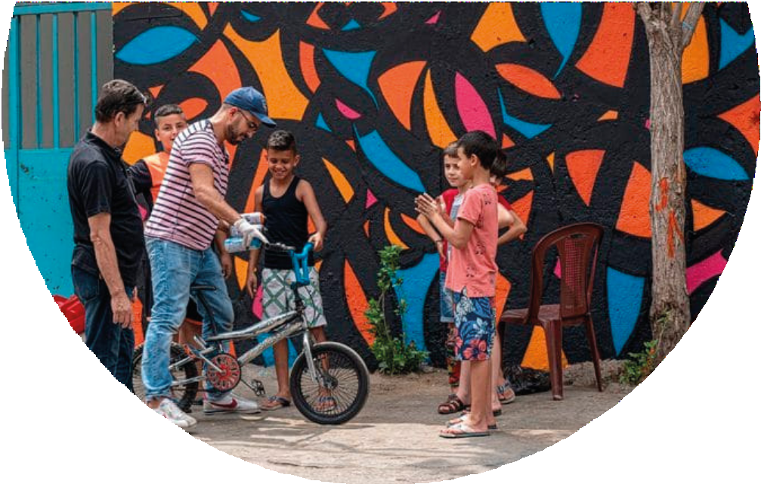
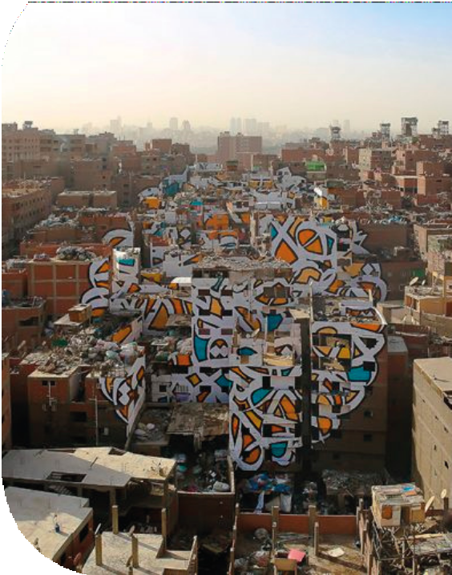
Caso de estudo 3
Ted Talk
para Arte de Rua
Artista usando caligrafia e grafitti em muros urbanos para partilhar mensagem de esperança e paz.
O artista franco-tunisino eL Seed mistura a arte histórica da caligrafia árabe com graffti para retratar mensagens positivas, poesia e paz por todos os continentes.
https://www.ted.com/talks/el_seed_street_art_with_a_message_of_hope_and_peace

Slide 26
Actividades de Aprendizagem
MÓDULO 1 Introdução
O que é a cultura de rua e como se relaciona com as oportunidades para o empreendedorismo?
Foto de Jason Goodman em Unsplash

Slide 27
1. Construção a partir de recortes
Exersices
3. Nota da Wikipedia
Os participantes são convidados a criar uma nota sobre si próprios, esta nota pode mais tarde ser adicionada à Wikipédia. Neste exercício, os participantes precisam de criar uma página autobiográfica, que também é escrita de forma inovadora.
Os participantes devem utilizar recortes dos jornais para construir um anúncio sobre o seu negócio de sonho. O anúncio deve ser sobre um negócio relacionado com a cultura de rua. Os participantes não devem escrever palavras adicionais nos recortes.
2. Fotografia
Os participantes devem fotografar um local em ambiente urbano, onde gostariam de começar o seu negócio de sonho. Os participantes podem escolher o tema do negócio, mas este deve ser dentro do sector da cultura de rua.

Slide 28
Auto - Exercício de avaliação
MÓDULO 1 Introdução
O que é a cultura de rua e como se relaciona com as oportunidades para o empreendedorismo?

Slide 29
Ferramenta de auto-avaliação para "aspirantes" a empresários
Auto-avaliação
Aqui encontrará uma Avaliação do Empreendedor utilizada noutro projecto ERASMUS+ que teve um feedback muito bom para aqueles que decidiram explorar o auto-emprego.
Pode tentar preenchê-lo e partilhar os resultados em sala de aula.
https://thevisionworks.brillian- tassessments.com/Home/Index...
/? respostaCódigo=MjKtw%2bQiY9 x7X%2byq%2fAeOKA%3d%3d

Slide 30
Obrigado!
:)

Slide 31
https://www.street-culture.eu
www.facebook.com/streetcultureforregions
@streetcultureforregions
This project has been funded with support from the European Commission. The author is solely responsible for this publication (communication) and the Commission accepts no responsibility for any use may be made of the information contained therein. In compliance of the new GDPR framework, please note that the Partnership will only process your personal data in the sole interest and purpose of the project and without any prejudice to your rights.

